Slide 1
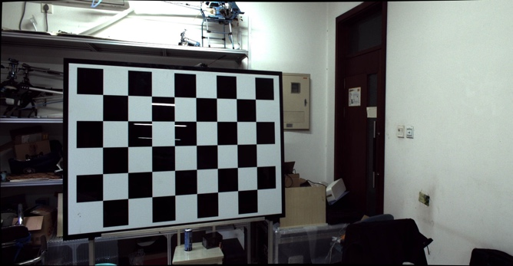
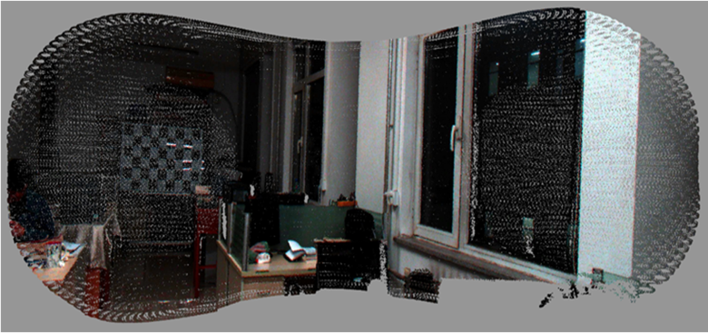
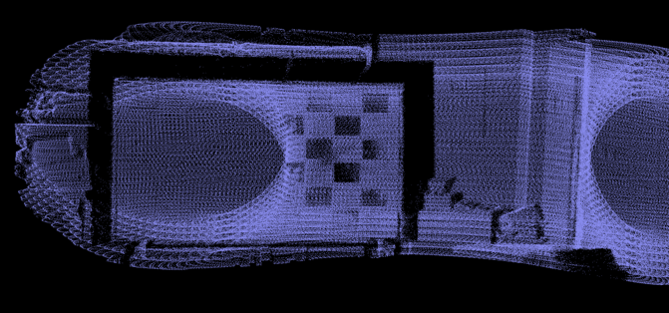
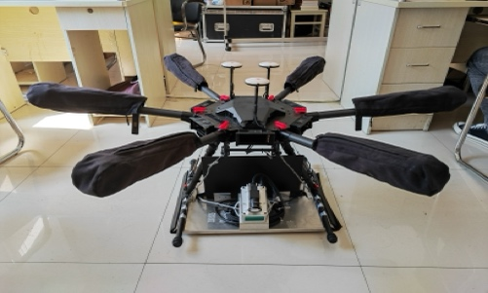
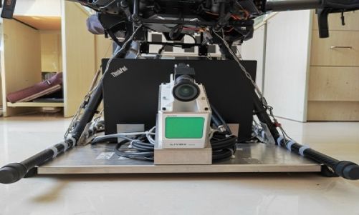
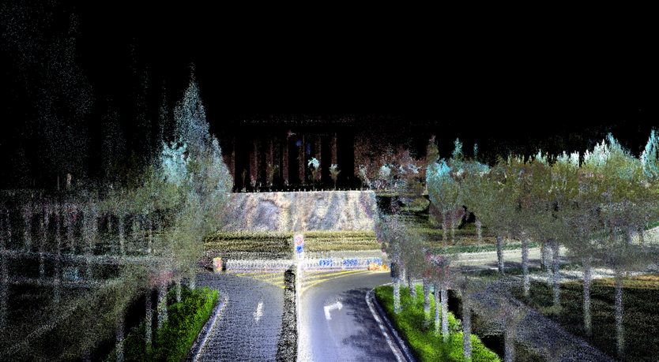
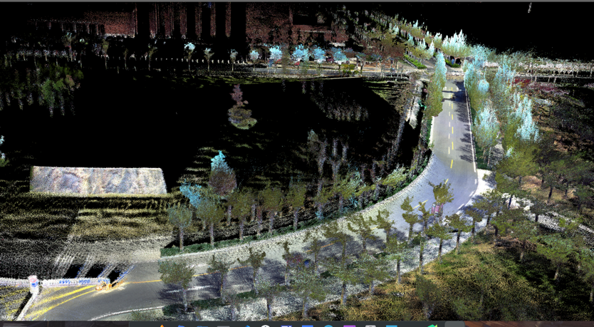
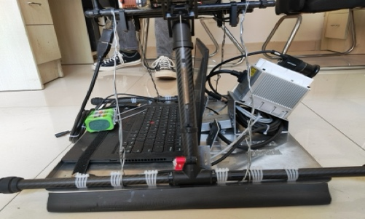
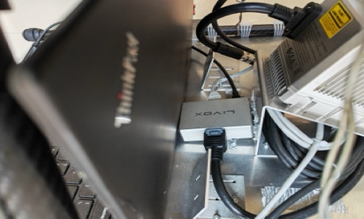

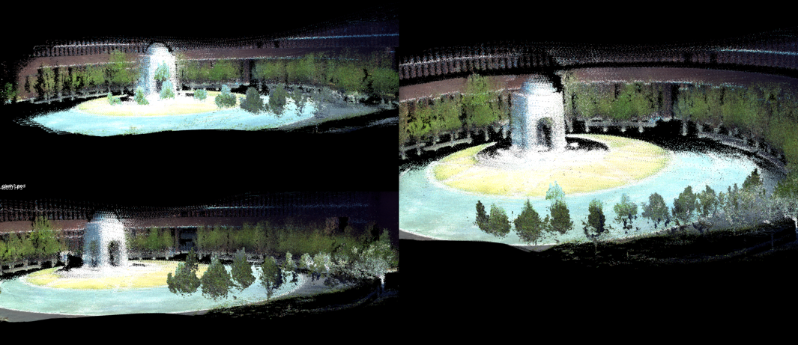

LiDAR-based Scene Reconstruction System
Camera: challenge in depth estimation
LiDAR: compensates for missing depth
Low cost scene reconstruction method
Camera
LiDAR
AGV View
AUV View
AUV
AGV
Reconstruction Alignment
Notes:
我在硕士期间还承担了若干工程。其中与将来研究方向最相关的一项为基于激光雷达与单目视觉的分布式场景重构这一课题，服务于中国航天三院北京特种机械研究所。
单目视觉对于环境的感知主要体现在亮度与颜色等色彩信息，但是无法感知深度信息；而激光雷达能够有效感知深度信息并形成点云，因此将二者的特性结合起来是一种解决场景重构问题的思路。然而，在开展这项工作时，现有的单目视觉与激光雷达联合的场景重构技术大多成本较高（例如大疆的禅思L1），对于精度需求不高的项目来说价格无优势，需要搭建一套成本低廉、易于扩展的场景重构方法。
为开展这一课题，我制作并搭建了如左图所示的机载和车载平台，重构效果如右图所示。

Slide 2
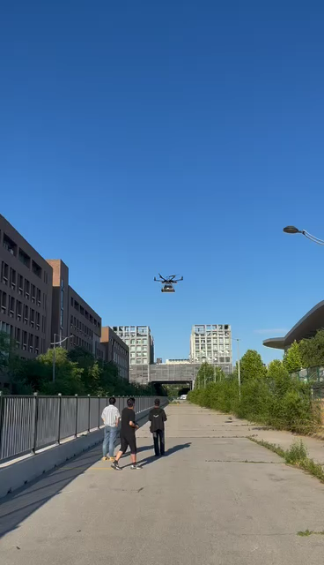
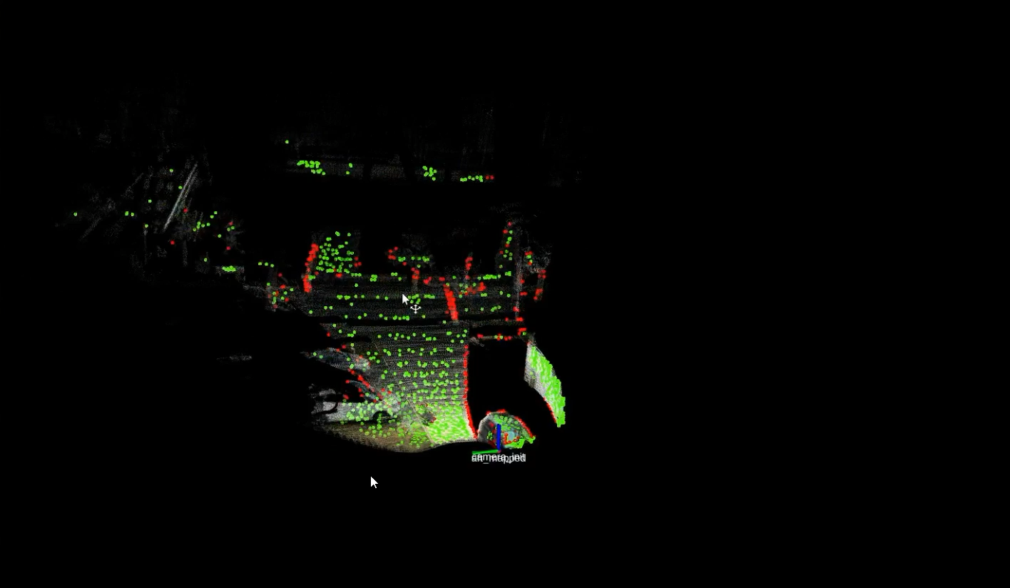
LiDAR-based Scene Reconstruction System
Video results
Notes:
我在硕士期间还承担了若干工程。其中与将来研究方向最相关的一项为基于激光雷达与单目视觉的分布式场景重构这一课题，服务于中国航天三院北京特种机械研究所。
单目视觉对于环境的感知主要体现在亮度与颜色等色彩信息，但是无法感知深度信息；而激光雷达能够有效感知深度信息并形成点云，因此将二者的特性结合起来是一种解决场景重构问题的思路。然而，在开展这项工作时，现有的单目视觉与激光雷达联合的场景重构技术大多成本较高（例如大疆的禅思L1），对于精度需求不高的项目来说价格无优势，需要搭建一套成本低廉、易于扩展的场景重构方法。
为开展这一课题，我制作并搭建了如左图所示的机载和车载平台，重构效果如右图所示。

